Slide 1
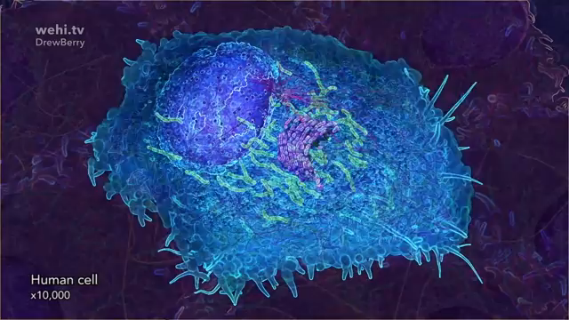
Dna, copia, transcripción, epigenética

Slide 2
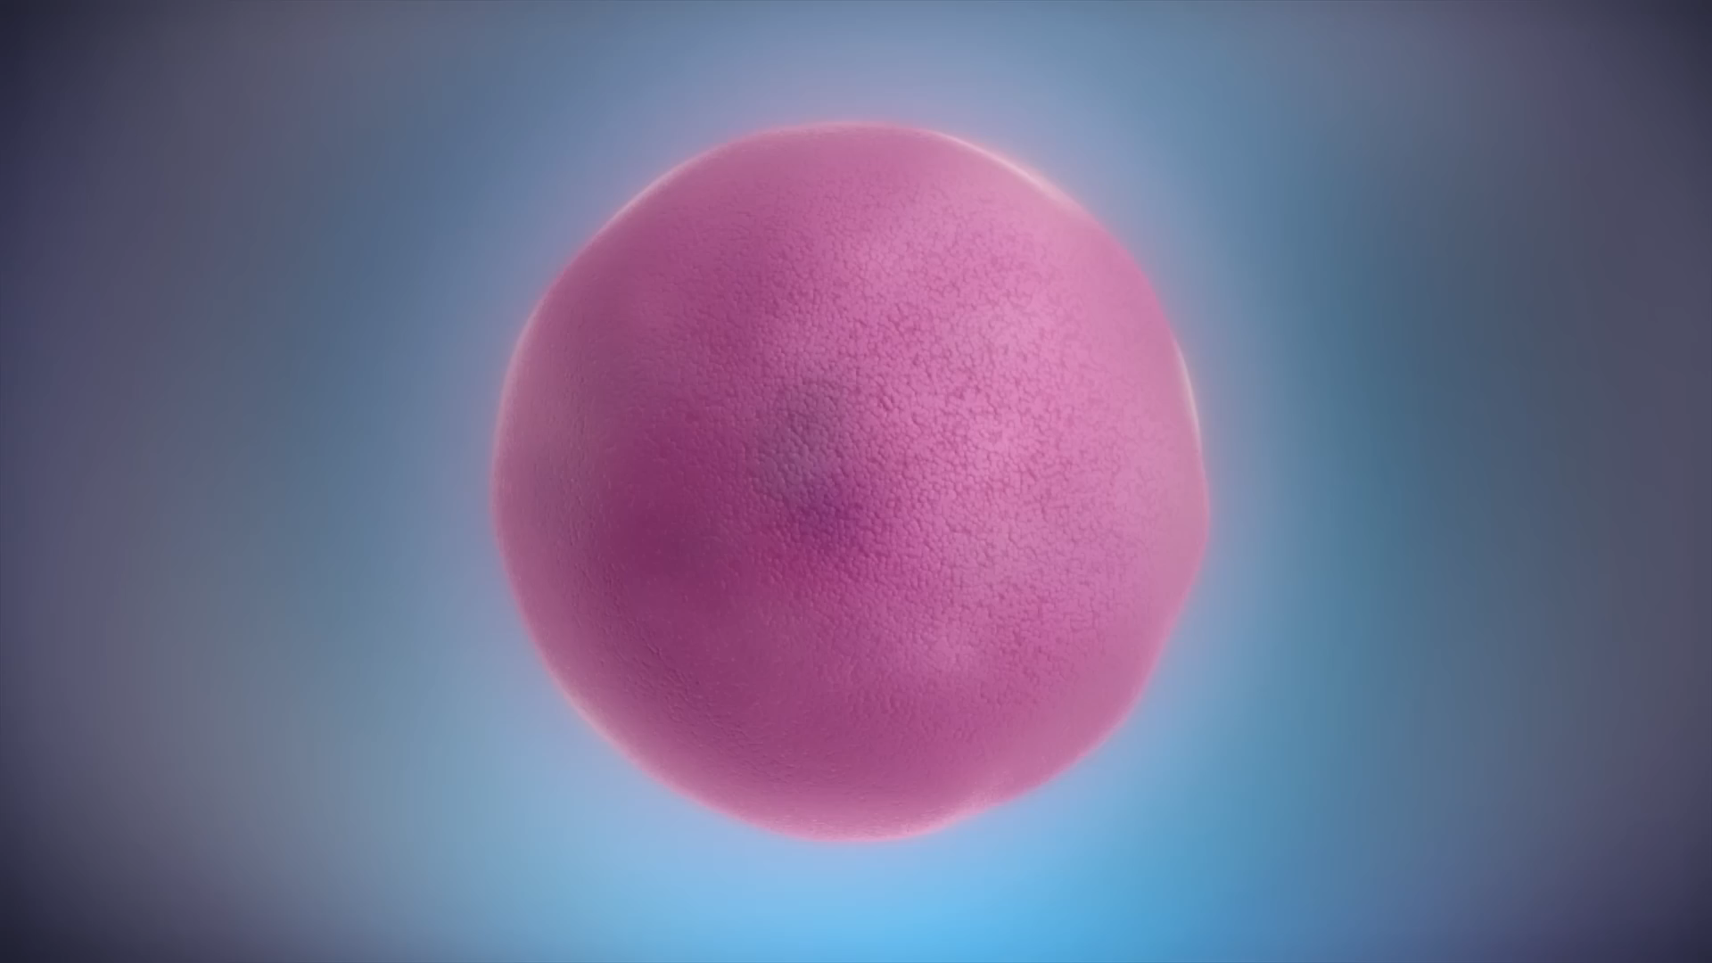
Producción de proteínas

Slide 3
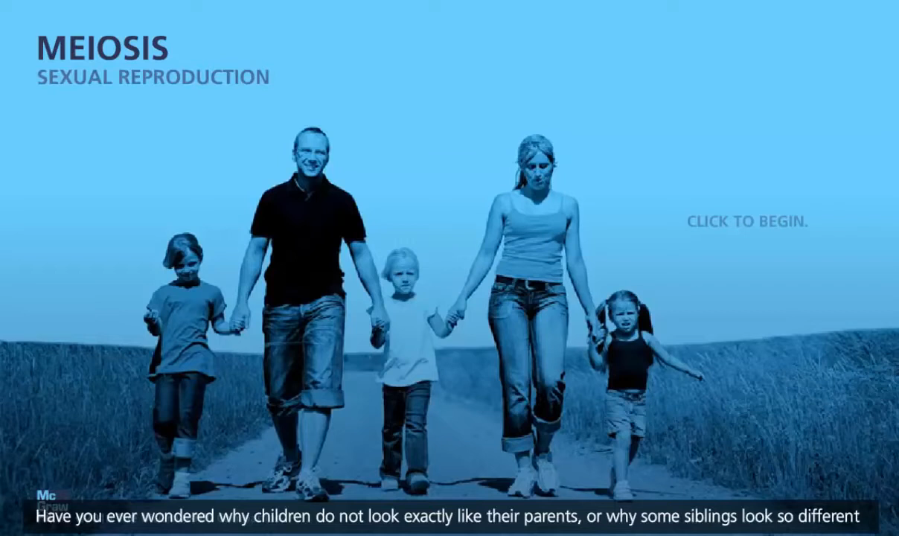
División celular

Slide 4

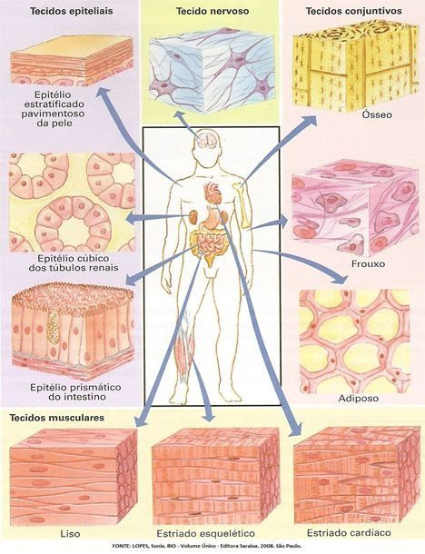
¿por qué ocurren las enfermedades?

